Slide 1
Строение систем внутренних органов птиц
Презентация к уроку биологии Згирской И.В.

Slide 3
Работа в группе
Установить соответствие между костями и отделами конечностей, которым они принадлежат
- Установите соответствие между костями и отделами поясов конечностей
Кости | Конечности
а) бедреная; а) плечевая; в) цевка; г) предплечье; д) голень; е) пальцы стопы; ж) кисть; з) локтевая; и) лучевая | 1.Свободная передняя конечность 2.Свободная задняя конечность
Кости | Пояса конечностей
А) лопатки; б) тазовые кости; в) крестец; е) коракоиды; д) ключицы | 1.Пояс верхних конечностей 2.Пояс нижних конечностей

Slide 4
Работа в группе
1.Установить соответствие между костями и отделами конечностей, которым они принадлежат
2.Установите соответствие между костями и отделами поясов конечностей
1. 1) б, г, ж, з, и 2) а, в, д, е;. 2. 1) б, г; 2) а, в, д.
Кости | Конечности
а) бедро; а) плечо; в) цевка; г) предплечье; д) голень; е) пальцы стопы; ж) кисть; з) локтевая; и) лучевая | 1.Свободная нижняя конечность 2.Свободная верхняя конечность
Кости | Пояса конечностей
а) лопатки; б) тазовые кости; в) крестец; е) коракоиды; д) ключицы | 1.Пояс верхних конечностей 2.Пояс нижних конечностей

Slide 5
Найдите ошибки в тексте
и прочтите исправленный
вариант
1.Пояс передних конечностей образован грудиной, двумя ключицами, двумя вороньими костями.
2.Длина шеи у птиц зависит от количества позвонков и длины их тела.
3.Передняя конечность состоит из плечевой кости, одной кости предплечья, костей кисти.
4.Цевка у птиц – результат приспособления к увеличению длины шага при хождении на задних конечностях.
5.Грудной киль служит для рассечения воздуха при полете.

Slide 6
Строение систем внутренних органов птиц

Slide 7
Строение систем
внутренних органов
птиц
размножения
кровеносная
дыхательная
Системы органов
К0
нервная
выделительная
пищеварительная

Slide 8
Строение систем
внутренних органов
птиц
К1
Пищеварительная
К2
Дыхательная
размножения
кровеносная
дыхательная
Системы органов
К3
К0
нервная
выделительная
пищеварительная
Выделительная
Размножения
Кровеносная
К4
К6
Нервная
К5

Slide 9
Строение систем
внутренних органов
птиц
К1
Пищеварительная
К2
Дыхательная
Железы
Клоака
Тонкий и толстый кишечник
Желудок
Пищевод
Глотка
Ротовая полость
К3
размножения
кровеносная
дыхательная
Системы органов
К0
нервная
выделительная
пищеварительная
Выделительная
Размножения
Кровеносная
К4
К6
Нервная
К5

Slide 10
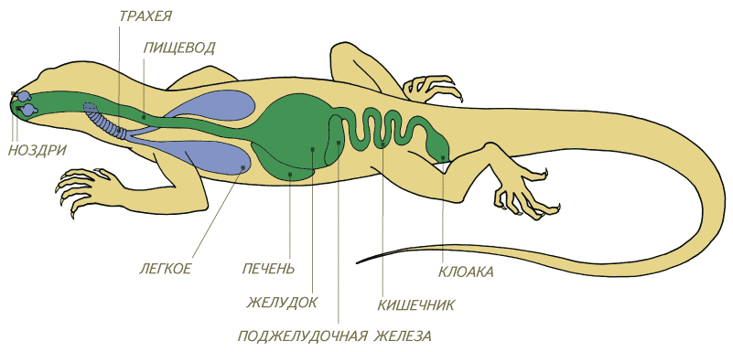
Пищеварительная система
пресмыкающихся и
птиц

Slide 11
Строение систем
внутренних органов
птиц
К1
Пищеварительная
К2
Дыхательная
Железы
Поджелудочная
Печень
Клоака
Тонкий и толстый кишечник
Желудок
Пищевод
Глотка
Ротовая полость
К3
размножения
кровеносная
дыхательная
Системы органов
К0
нервная
выделительная
пищеварительная
Выделительная
Размножения
Кровеносная
К4
К6
Нервная
К5

Slide 12
Строение систем
внутренних органов
птиц
К1
Пищеварительная
К2
Железы
Дыхательная
Клоака
Поджелудочная
Печень
Воздушные мешки
Тонкий и толстый кишечник
Легкое
Желудок
Трахея
Пищевод
Гортань
Глотка
Носовая полость
Ротовая полость
Ноздри
К3
размножения
кровеносная
дыхательная
Системы органов
К0
нервная
выделительная
пищеварительная
Выделительная
Размножения
Кровеносная
К4
К6
Нервная
К5

Slide 13
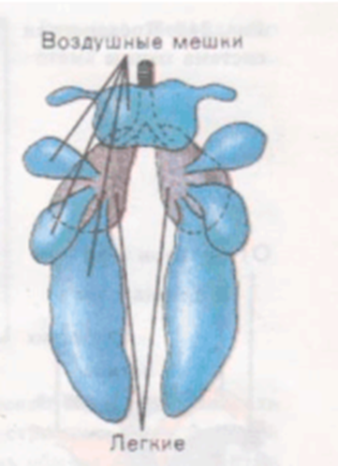
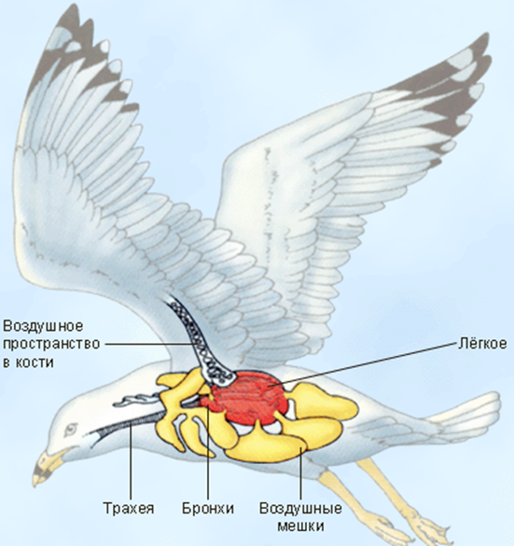
Дыхательная система
птиц

Slide 14
Строение систем
внутренних органов
птиц
К1
Пищеварительная
К2
Железы
Дыхательная
Клоака
Поджелудочная
Печень
Воздушные мешки
Тонкий кишечник
Легкое
Желудок
Трахея
Пищевод
Гортань
Глотка
Носовая полость
Ротовая полость
Ноздри
К3
размножения
кровеносная
дыхательная
Системы органов
Тазовые почки
Мочеточники
Клоака
К0
нервная
выделительная
пищеварительная
Выделительная
Размножения
Кровеносная
К4
К6
Нервная
К5

Slide 15
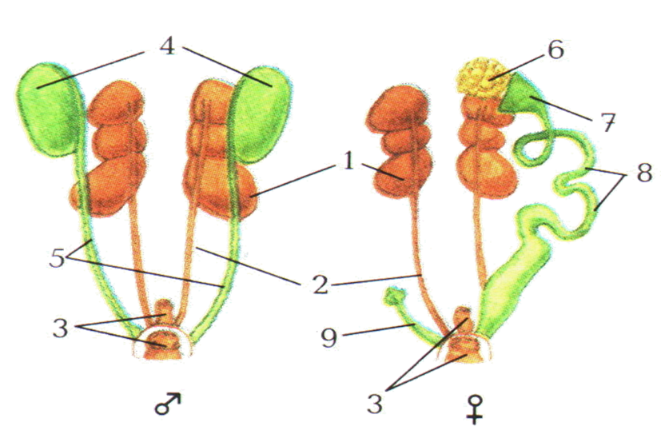
Выделительная система
птиц

Slide 16
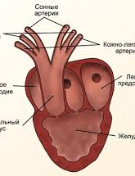
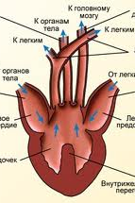
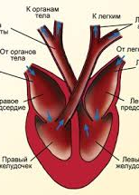
Кровеносная система
хордовых

Slide 17
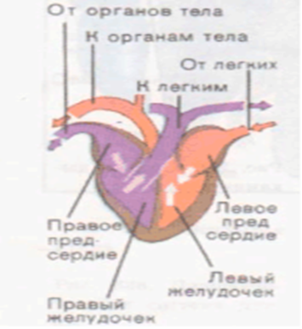
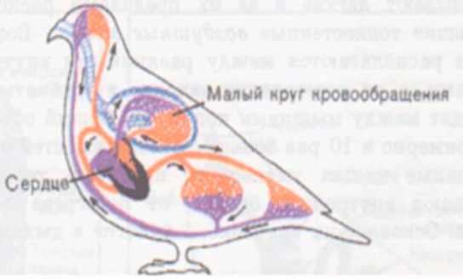
Кровеносная система
птиц

Slide 18
Строение систем
внутренних органов
птиц
Пищеварительная
К1
К2
Дыхательная
Железы
Поджелудочная
Печень
Клоака
Воздушные мешки
Тонкий кишечник
Легкое
Желудок
Трахея
Пищевод
Гортань
Глотка
Носовая полость
Ротовая полость
Ноздри
К3
размножения
кровеносная
дыхательная
Системы органов
Тазовые почки
Мочеточники
Клоака
К0
нервная
выделительная
пищеварительная
Выделительная
Сердце
Артерии
Вены
Капилляры
Размножения
Кровеносная
К4
К6
Нервная
К5

Slide 19
Особенности строения пищеварительной
системы птиц
Пищевод – зоб;
Желудок – две камеры ;
Кишечник – толстый кишечник очень короткий.

Slide 20
Особенности строения пищеварительной
системы птиц
Ротовая полость – отсутствие зубов;
Пищевод – зоб;
Желудок – две камеры;
Кишечник – толстый кишечник очень короткий.

Slide 21
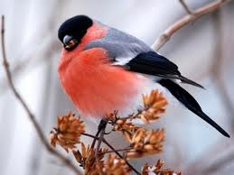
Спасибо за внимание

